Slide 1
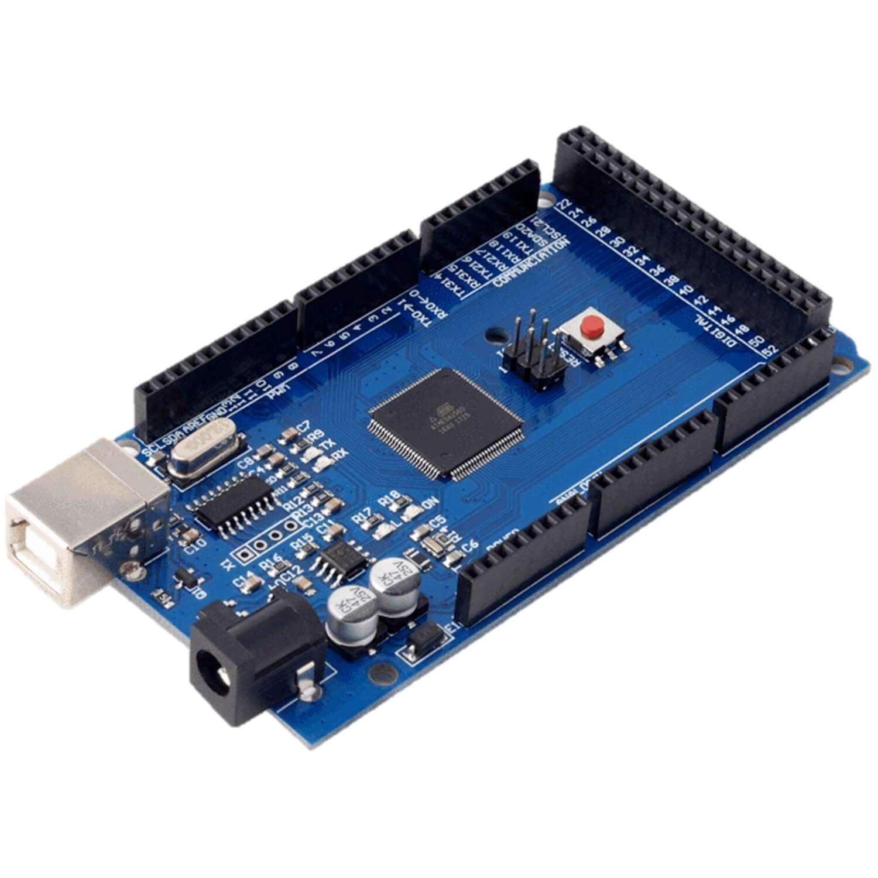
Embedded programming
Using Arduino MEGA 2560 + Arduino ide

Slide 2
Arduino Mega 2560
16 MHz oscillator
8 KB RAM
256 KB FLASH
6 Timer Modules
54 digital pins
11 ports (A-L)
Bearbeitete Peripherie
Ports
EEPROM
Watchdog
Timer (Interrupts)
Geplante Peripherie
PWM
A/D Converter

Slide 3
Aufgaben Permanente Aufgaben
Auswertung eines PUSH-Buttons
Falsche Messungen > Bouncing
Debouncing mit Delay
ISR Einführung + Implementierung
Timer Interrupts + Bit manipulation (BIN + HEX)
Auswertung eines Drehencoders
Einführung & Analyse von Gray Code
2 Channel Debouncing
Reduktion auf Byte/Bit Manipulation
Eingebaute Funktionen optimieren (massive Effizienzsteigerung)
EEPROM Erarbeitung + Speicherung vom Drehencoder
Limitierte Lese-/Schreibfähigkeit
Datensicherung + Datenbeschädigung feststellen + Versionsmanagment
CRC-Berechnung (cyclic redundancy check)
Backup Struktur
Library Management + Erstellen eigener Bibliothek (CRC)
Erstellen eines Programmablaufplans
Saubere und schlüssige Kommentare
Protokollierung

Slide 4
Probleme & Challenges
Jittering/Bouncing → Debouncing/ISR
Zeitkritisches Debouncing → ISR & Register Optimierung
EEPROM Lebensdauer → weniger Schreib-/Lesezyklen
CRC Implementierung
Register Manipulation → Einarbeitung in BIN & HEX
Datenblatt Komplexität

Slide 5
Erlernte Fähigkeiten
Input/Output Handling
Arbeiten mit Oszilloskop
Direkte Register Bearbeitung
Bit/Byte Manipulation
EEPROM Lesen/Schreiben
Datenredundanz/CRC Berechnung
Library Management + Erstellung
Datenverkapselung
Modulare Struktur
Programmablaufplan erstellen
Code kommentieren
Datenblätter erarbeiten + verstehen

Slide 6
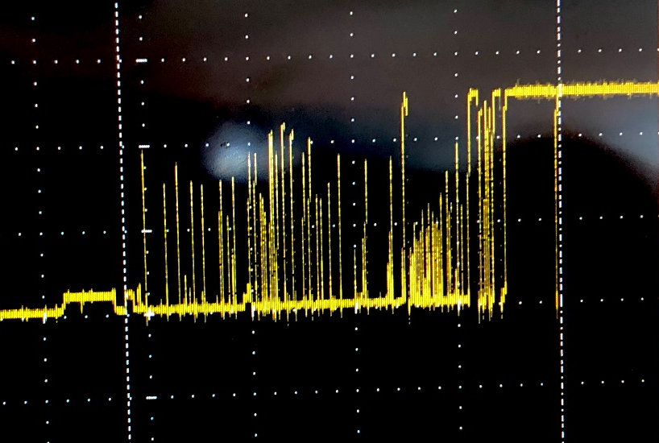
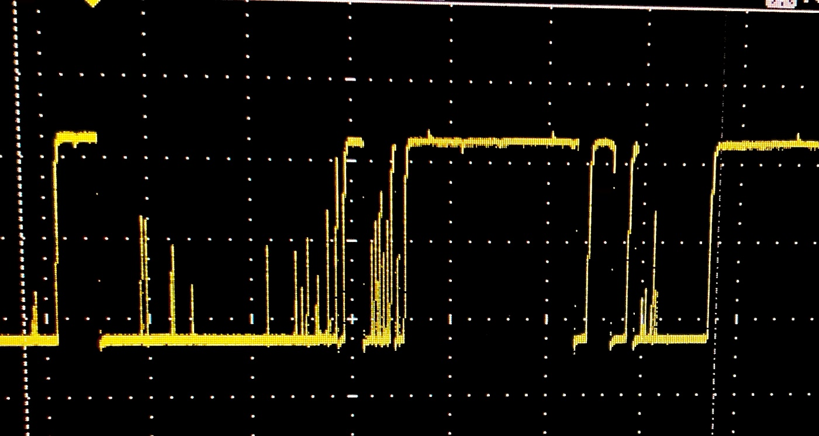
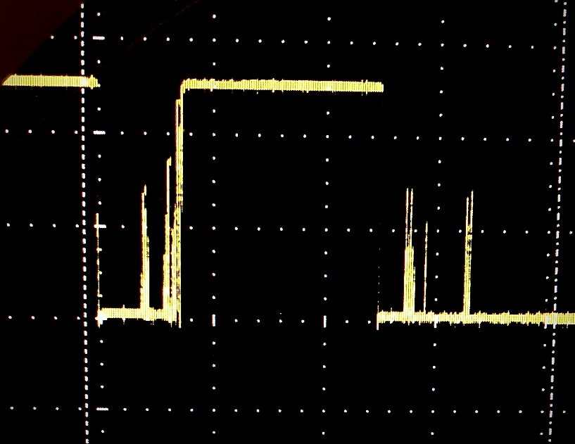
Bounce/DEbounce
100 μs
200 μs

Slide 7
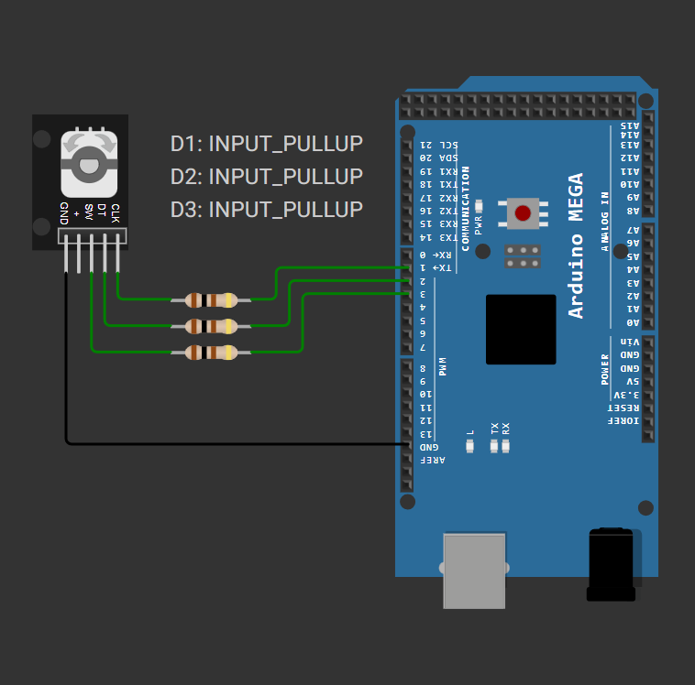
Dreh encoder

Slide 8
COMments
1
2
3
4
5
6
7
8
9
10
uint8_t calculateCRC8(const uint8_t* CRC_DATA_BUFFER, const uint16_t length, const uint8_t CRC_POLYNOMIAL) {
uint8_t CRC = 0x00;
for (size_t i = 0; i < length-1; i++) {
CRC ^= CRC_DATA_BUFFER[i];
for (uint8_t j = 0; j < 8; j++) {
if (CRC & 0x80) {
CRC = (CRC << 1) ^ CRC_POLYNOMIAL;
} else {
CRC <<= 1;}}}
return CRC;}

Slide 9
COMments
1
2
3
4
5
6
7
8
9
10
11
12
13
14
15
16
17
18
19
// calculates the CRC8 Value of given array
uint8_t calculateCRC8(const uint8_t* CRC_DATA_BUFFER, const uint16_t length, const uint8_t CRC_POLYNOMIAL) {
uint8_t CRC = 0x00; // tempory variable for CRC Calculation
for (size_t i = 0; i < length-1; i++) { // for every byte in the array excluding CRC-BYTE
CRC ^= CRC_DATA_BUFFER[i]; // XOR Check-Byte with current CRC
for (uint8_t j = 0; j < 8; j++) { // for every Bit
if (CRC & 0x80) { // if current testbit = 1
CRC = (CRC << 1) ^ CRC_POLYNOMIAL; // --> XOR current CRC with polynomial
} else { // if current testbit = 0
CRC <<= 1; // skip current bit
}
}
}
return CRC; // return final CRC Value
}

